Slide 1
HYPERLINK
PEMOGRAMAN WEB DAN PERANGKAT BERGERAK

Slide 2
ELEMEN HYPERLINK
Dengan menggunakan standar hyperlink pada HTML maka :
1. pengguna dapat membuka halaman lain
2. membuka gambar baru
3. membuka alamat situs tertentu
4. membuka jendela browser baru hingga menjalankan file tertentu
Hyperlink dapat berbentuk teks, gambar, tombol atau objek lainnya

Slide 3
LINK ABSOLUT
Link Absolut adalah sebuah metode menyediakan link ke alamat situs lainnya.
Link absolut mengharuskan pemanggilan alamat situs secara lengkap.
Contoh :
1. alamat situs tertentu di internet, seperti http://www.google.com
<a href=“http://www.google.com”>link menuju situs google</a>
2. alamat situs server tertentu berdasarkan IP Public, seperti http://219.83.63.147
<a href= “http://219.83.63.147”>link server web</a>
3. alamat situs server tertentu dalam jaringan lokal, seperti http://192.168.11.1
<a href= “http://192.168.11.1”>link ujian internet</a>
4. alamat situs server FTP tertentu, seperti ftp://219.83.63.147
<a href= “http://219.83.63.147”>link ftp server</a>

Slide 4
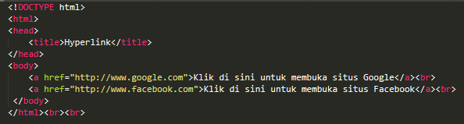

LINK ABSOLUT

Slide 5
LINK RELATIF
Link relatif merupakan metode link ke halaman web lain dalam satu mesin komputer.
Teknik hyperlink ini sering dipergunakan untuk mengakses tiga hal berikut :
1. halaman web lain dalam satu folder
2. halaman web lain dalam satu folder utama, tetapi berbeda subfolder
3. halaman web lain dalam lokasi yang lain

Slide 6
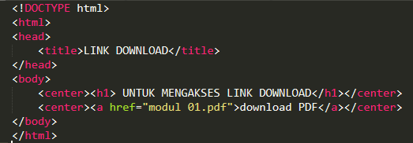
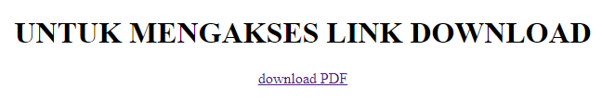
LINK DOWNLOAD

Slide 7
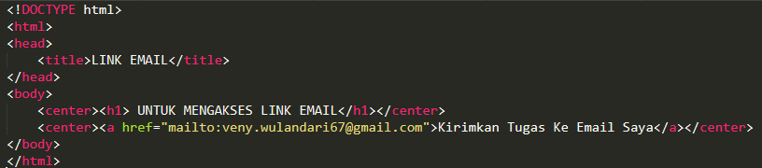
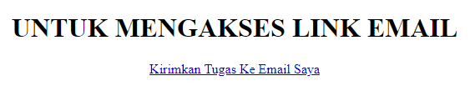
LINK EMAIL

Slide 8
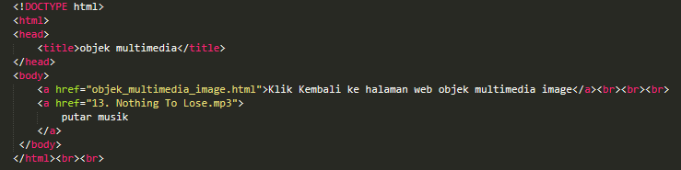
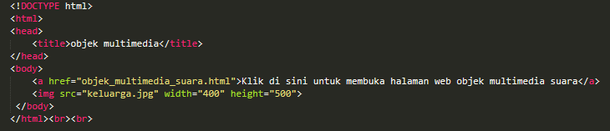
MENGAKSES HALAMAN WEB DALAM SATU FOLDER

Slide 9
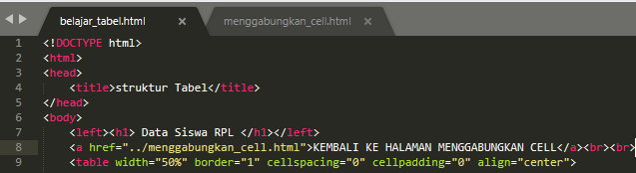

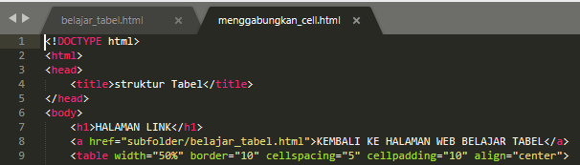

MENGAKSES HALAMAN WEB LAIN DALAM SATU FOLDER UTAMA TETAPI BERBEDA SUBFOLDER

Slide 10
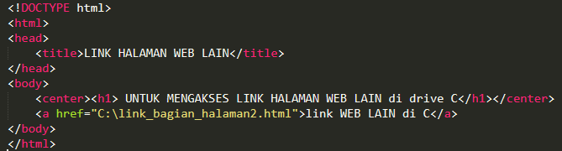

MENGAKSES HALAMAN WEB LAIN DALAM LOKASI YANG LAIN

Slide 11
LINK BAGIAN HALAMAN
Membuat link pada tiap bagian halaman web dengan menggunakan kode:
<a href=“#bagiandokumen”>Bagian Dokumen HTML ke-n</a>
Standar kode # menunjukkan tujuan link masih dalam dokumen yang sama.
Untuk membuat link tujuan dengan menggunakan kode:
<a name=“bagiandokumen”>

Slide 12
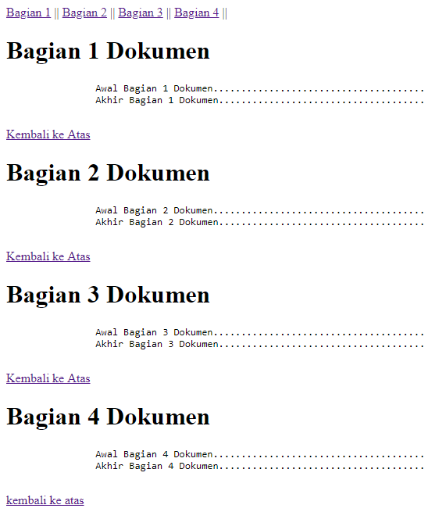
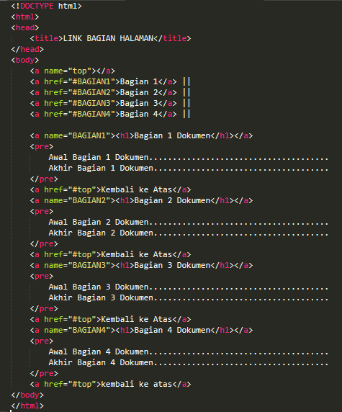
LINK BAGIAN HALAMAN

Slide 13
MEMBUKA JENDELA BARU
Untuk menampilkan halaman tujuan link baru tanpa harus menutup halaman web awal dengan membuka jendela baru, maka dapat menggunakan parameter target=“_blank”.

Slide 14
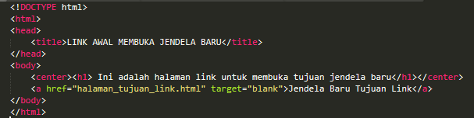
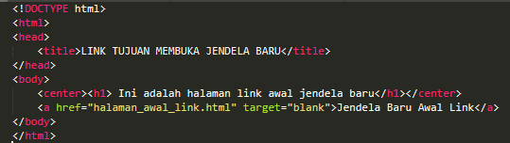
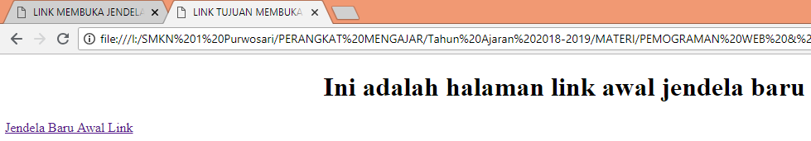
MEMBUKA JENDELA BARU

Slide 15
LINK TANPA GARIS BAWAH
Untuk menampilkan sebuah hyperlink teks tanpa garis bawah, dapat menggunakan :
Style=“text-decoration:none”

Slide 16
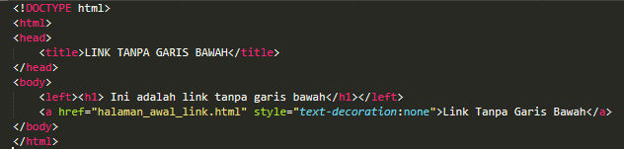

LINK TANPA GARIS BAWAH

Slide 17
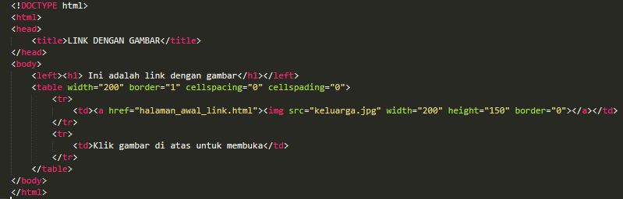
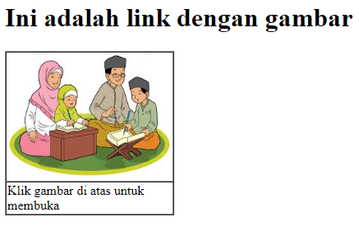
LINK DENGAN GAMBAR
Selain hyperlink dengan teks juga dapat menggunakan gambar pada halaman web.

Slide 18
MAPPING GAMBAR
Dengan teknik mapping gambar dapat menberikan definisi pada bagian tertentu pada gambar dalam membentuk pola tertentu seperti rectangle, circle dan poly.

Slide 19
Bentuk rectangle
Memiliki bentuk persegi, dengan tiap sudut ditentukan berdasarkan koordinatnya.
Maka harus menentukan koordinat x dan y dengan menentukan argumen coords=“x1,y1,x2,y2”.
<area shape=“rect” cords=“116,60,175,121” href=“………html”>
X1 adalah titik permulaan horizontal dari koordinat 0 yang membentuk garis atas bangun ruang
Y1 merupakan titik permulaan pada posisi vertical sehingga X1-Y1 membentuk garis vertical dari atas ke bawah
X2 merupakan titik akhir horizontal, sebagai batas akhir pembentukan garis horizontal dari X1 menuju X2
Y2 merupakan referensi titik koordinat akhir pembentukan garis mendatar dari Y1, di samping itu berperan juga sebagai titik akhir pembentukan garis vertical dari X2

Slide 20
Bentuk poly
Bentuk mapping poly tidak ditentukan jumlah titik koordinat yang dibuat. Hasil bentuk bangun ruang mapping poly tergantung dari titik koordinat (X,Y).
<area shape=“poly” cords=“300,35,350,73,432,98,372,39,329,18” href=“………….html”>

Slide 21
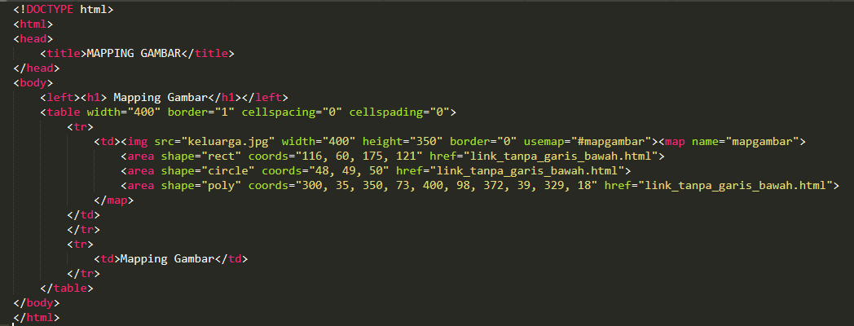
Mapping gambar

Slide 22
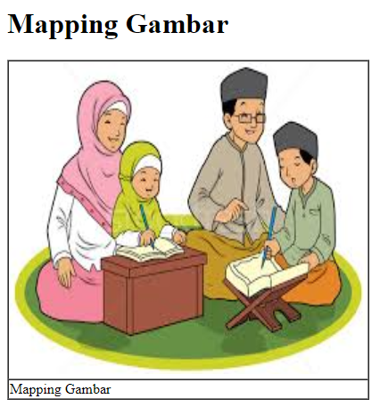
Mapping gambar

Slide 23
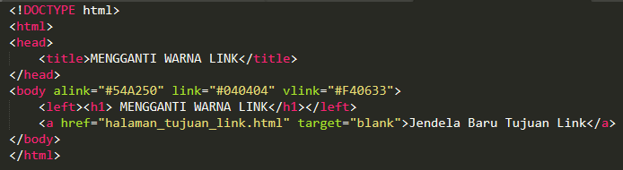

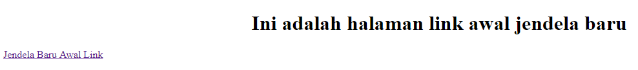
MENGGANTI WARNA LINK
Untuk mengatur warna link, link aktif dan link dikunjungi menggunakan atribut link, alink, dan vlink

Slide 24
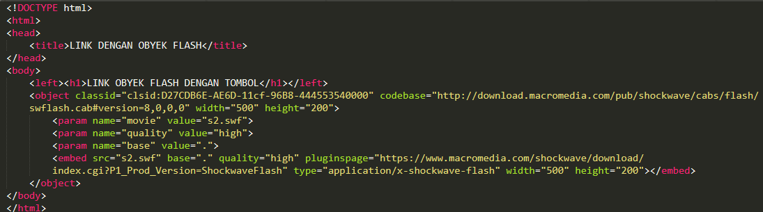
LINK DENGAN OBJEK FLASH
Link dengan obyek flash bisa dalam bentuk teks flash dan tombol flash.
Dengan menggunakan plugin <object>

Slide 25
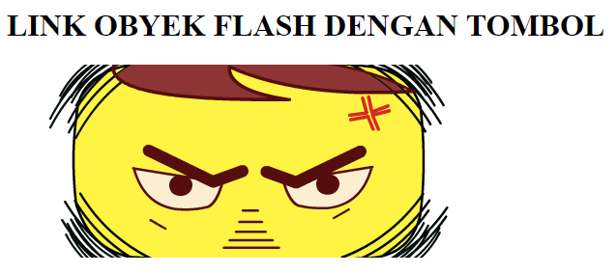
LINK DENGAN OBJEK FLASH

Slide 26
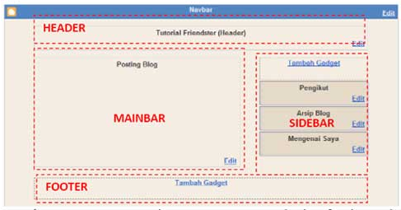
TUGAS BUATLAH HALAMAN WEB DENGAN MENGGUNAKAN HYPERLINK
TEMA : BEBAS
DENGAN LAYOUT SEBAGAI BERIKUT :

Slide 27
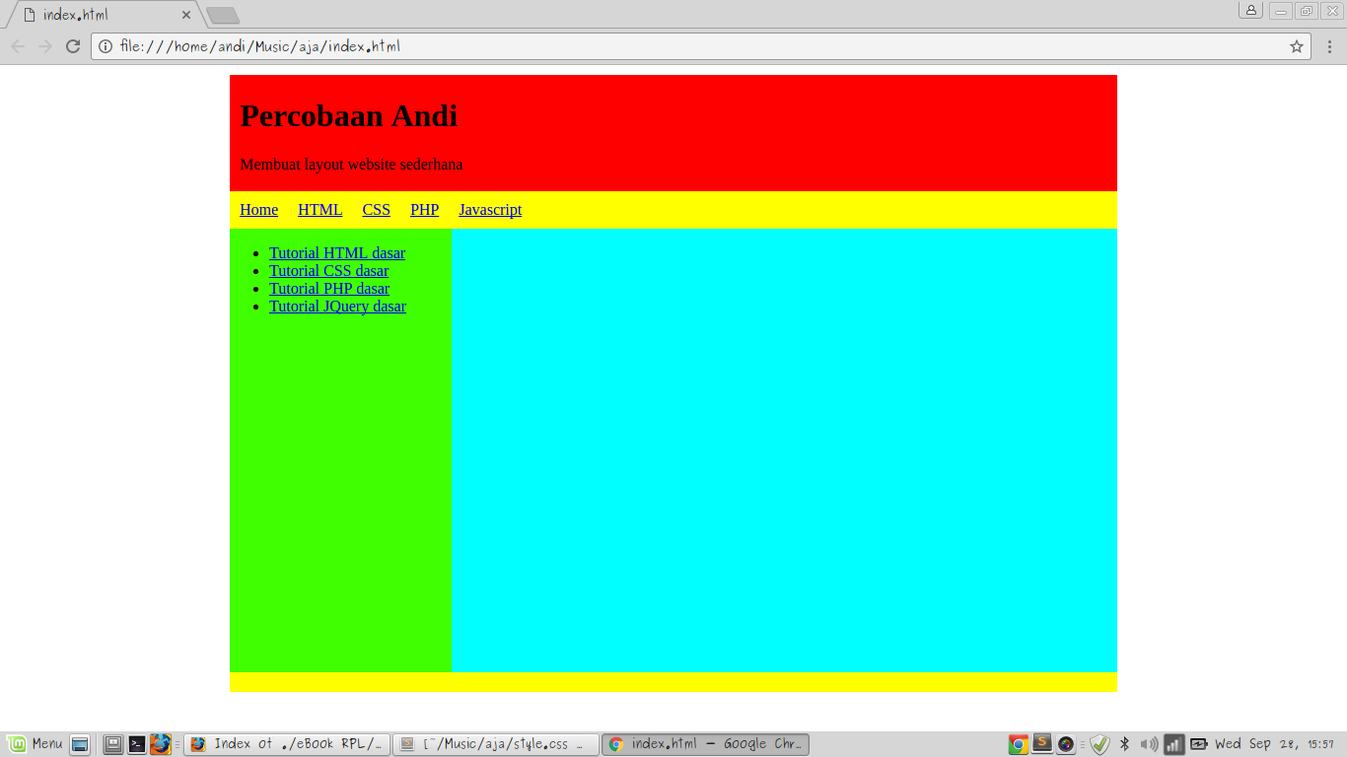
TUGAS BUATLAH HALAMAN WEB DENGAN MENGGUNAKAN HYPERLINK

Slide 28
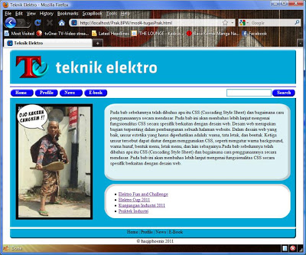
TUGAS BUATLAH HALAMAN WEB DENGAN MENGGUNAKAN HYPERLINK

Slide 29
TUGAS BUATLAH HALAMAN WEB DENGAN MENGGUNAKAN HYPERLINK
Beberapa fungsi dari bagian-bagian tersebut diantaranya adalah sebagai berikut: Header biasanya berfungsi untuk menampilkan nama, logo, maupun deskripsi dari blog. Informasi tersebut biasanya ditampilkan pada header dengan maksud agar terlihat pada setiap halaman blog. Header diharapkan bisa memberikan gambaran singkat mengenai sebuah blog ketika pengunjung pertama kali membukanya sebelum membaca isi dari blog tersebut.
Bagian mainbar merupakan bagian utama dari sebuah blog dimana pada bagian inilah postingan kita akan ditampilkan secara berurutan.Pada blogspot baru, mainbar juga bisa berfungsi sebagai tempat menulis komentar dan menampilkan komentar-komentar tersebut.
Sidebar merupakan bagian blog yang berada di sisi blog sebelah kanan ataupun kiri, bahkan ada juga di sisi atas atau bawah (tergantung template blog yang dipakai). Biasanya sidebar berfungsi sebagai tempat menampilkan elemen-elemen tambahan, misalnya kalender, foto profil, dan lain-lain. Pada blogspot, elemen-elemen tambahan ini disebut sebagai gadget.

